Slide 1
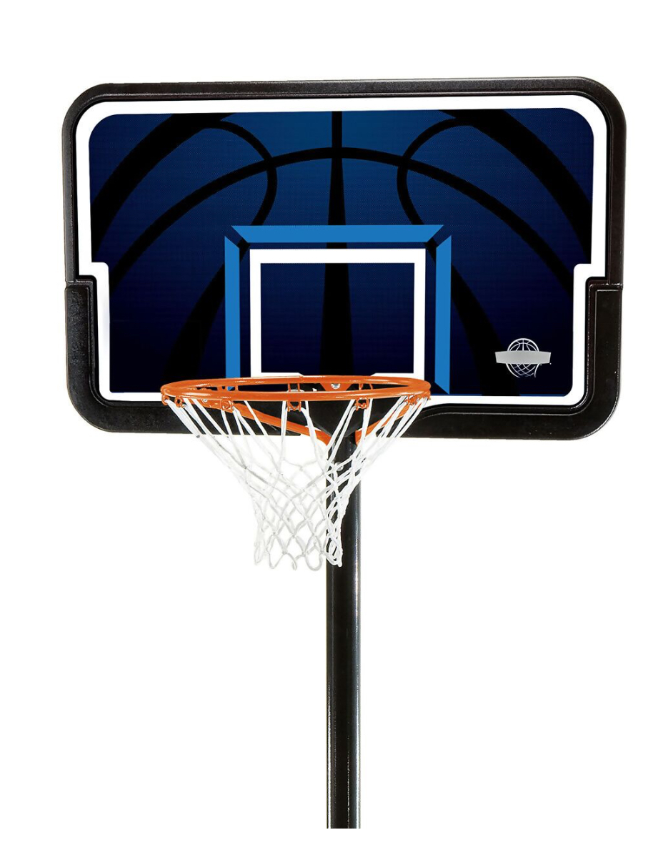
Wohlfühlschule basket-ballkorb
Eine Präsantion von adin,omer,amer,jovan

Slide 2
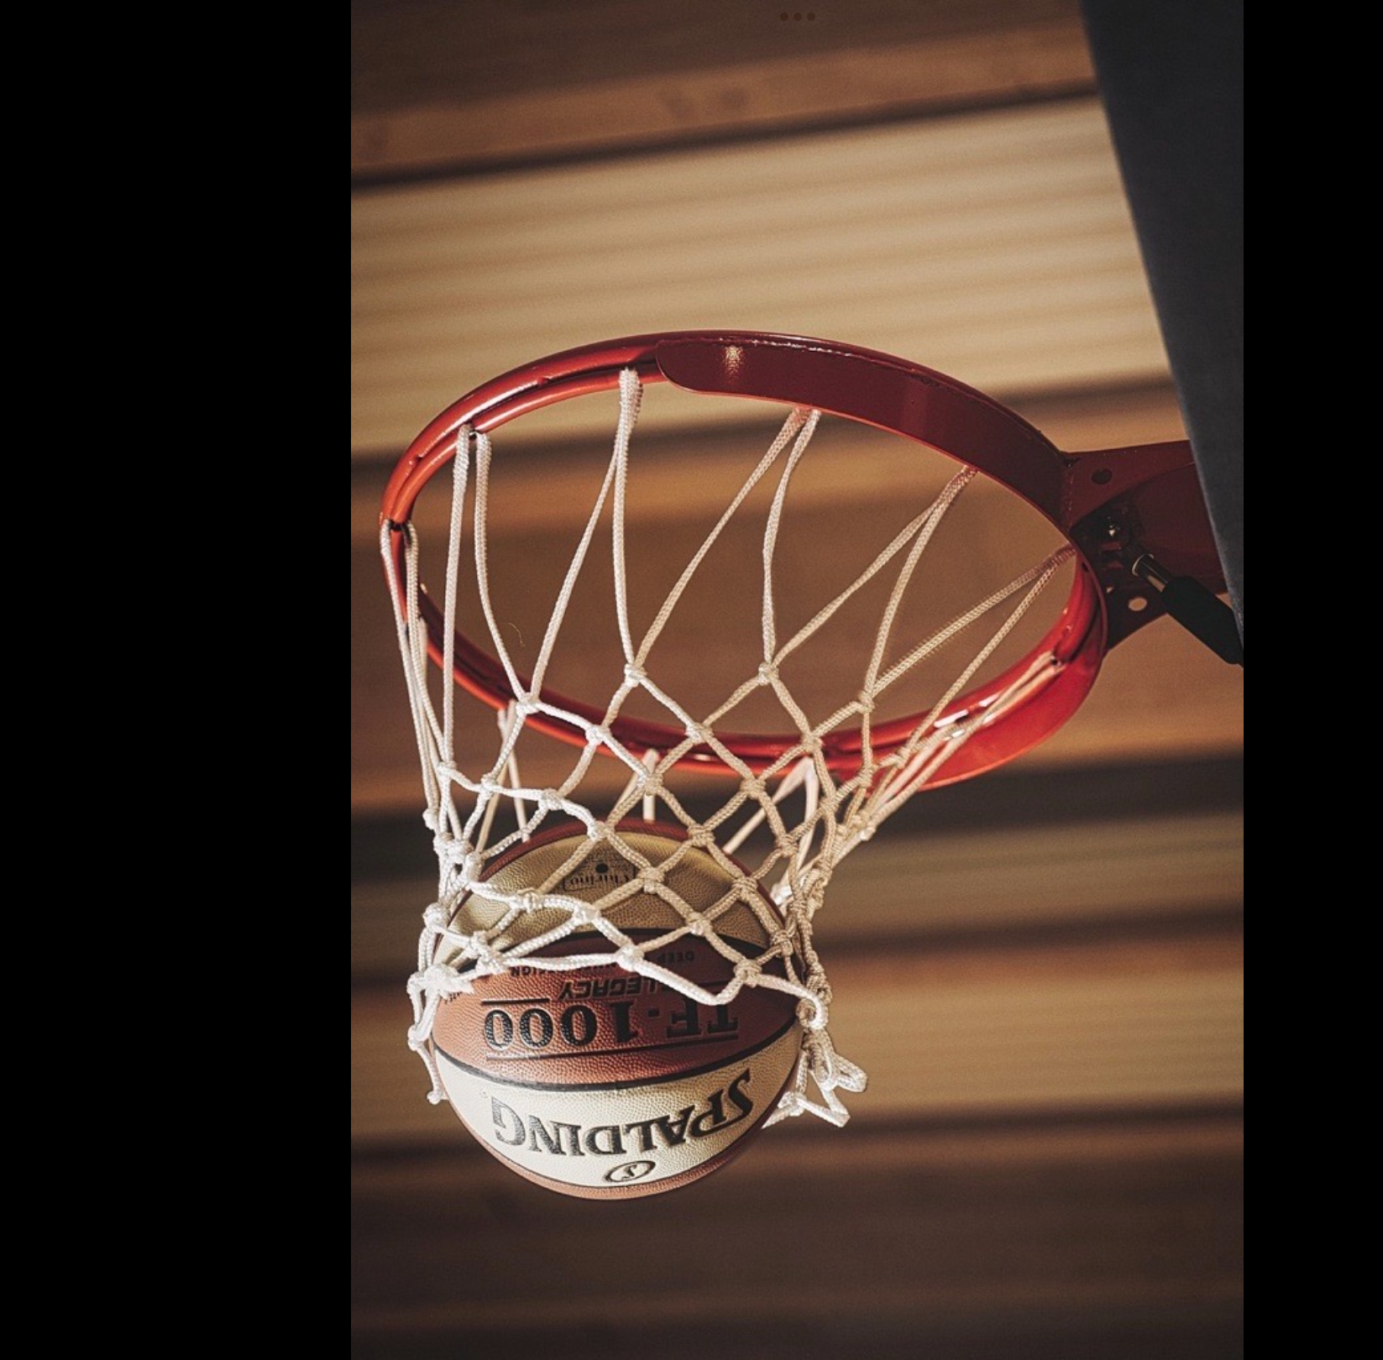
Idee: fester Korb
Wir wollten einen festen Korb, aber wir haben keinen Platz hierfür

Slide 3

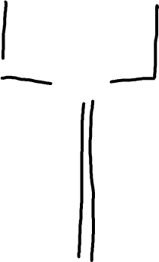














Das ist ein
BasketballKorb mit Rollen
Er kostet 122,99 Euro
Er ist aus Plastik gebaut
Den kann man überall verwenden

Slide 4
Für was ist das?
Für die Pausen
Eine Klasse könnte sich in der Klassenzeit darum kümmern, also kurzfristig umsetzbar

Slide 5
Idee
Wenn die Pause vorbei ist, kann man den Korb im Spieleraum lassen

